Slide 1
2) LE DEROULEMENT DU CYCLE
Le cycle à 4 temps
1) ADMISSION
1- la soupape d'admission s'ouvre pour laisser passer les gaz frais. La soupape d'échappement est fermée
2- le piston descend
3- le piston en descendant augmente le volume du cylindre et donc créé une dépression qui permet aux gaz frais de rentrer.
4- Le piston descend du PMH au PMB .

Slide 2
2) LE DEROULEMENT DU CYCLE
2) COMPRESSION
1- la soupape d'admission se referme. La soupape d'échappement reste fermée
2- le piston remonte du PMB jusqu'au PMH
3- le piston en remontant diminue le volume du cylindre et donc comprime les gaz (pression = 12 bars). Ceci a pour effet, d'augmenter la température des gaz frais (environ 200°C)

Slide 3
2) LE DEROULEMENT DU CYCLE
3) COMBUSTION-DETENTE
1- la soupape d'admission et la soupape d'échappement sont fermée
2- On envoie du courant sur la bougie d'allumage, ce qui a pour effet d'enflammer le mélange carburé. C'est la COMBUSTION
3- la pression augmentant au dessus du piston, celui-ci redescend. C'est la DETENTE

Slide 4
2) LE DEROULEMENT DU CYCLE
4) ECHAPPEMENT
1- la soupape d'admission est fermée, la soupape d'échappement s'ouvre.
2- le piston remonte
3- les gaz d'échappement devenue inutile, sont chassés du cylindre

Slide 5
2) LE DEROULEMENT DU CYCLE
Un cycle à 4 temps se déroule sur 2 tour moteur complet (2 tour de vilebrequin). Les temps, admission, compression et échappement sont appelés : TEMPS MORT. Le temps combustion-détente est appelé : TEMPS MOTEUR.

Slide 6
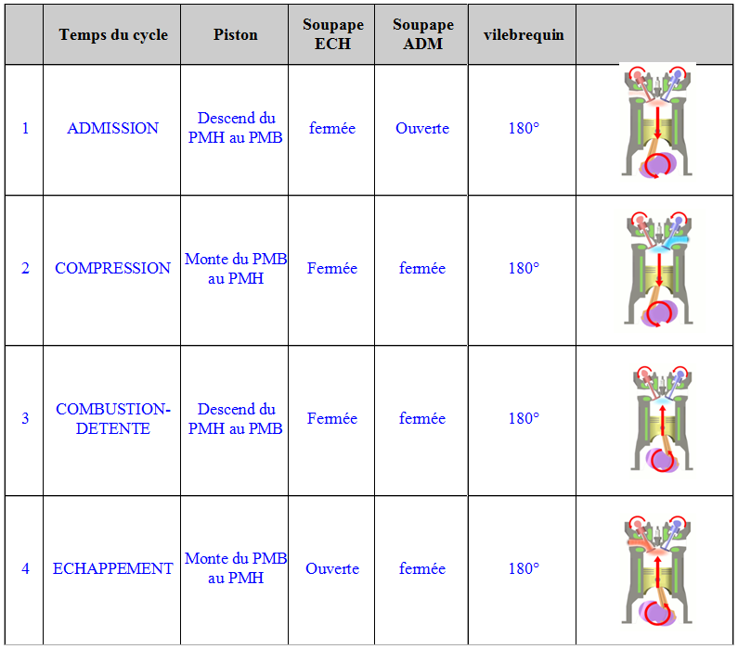
3) RESUME

